Slide 1
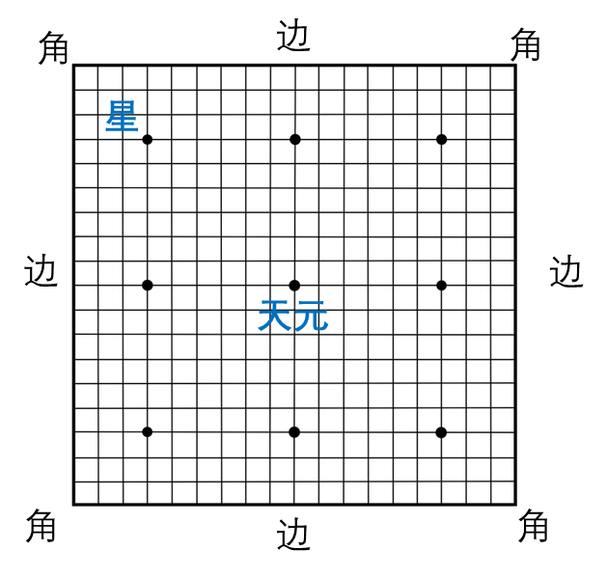
一、围棋基础
1、围棋的棋盘：棋盘由纵横各19条等距离、垂直交叉的平行线构成。形成361个交叉点，简称为“点”。在棋盘上标有九个小圆点，称作“星”。中央的星又称“天元”。棋盘的顶点称为“角”，棋盘的边称为“边”。围棋只能下在交叉点上。
2、围棋的下法：双方各执一色棋子，黑先白后，交替着一子于棋盘的点上。棋子下定后，不再向其他点移动，称为“落子无悔”。
3、胜负判定：对局结束后，将双方死子清理出盘外后，对任意一方的活棋和活棋围住的点以子为单位进行计数，统称为“目”。除特殊情况外，白方超过177目为胜，黑方超过185目为胜

Slide 2
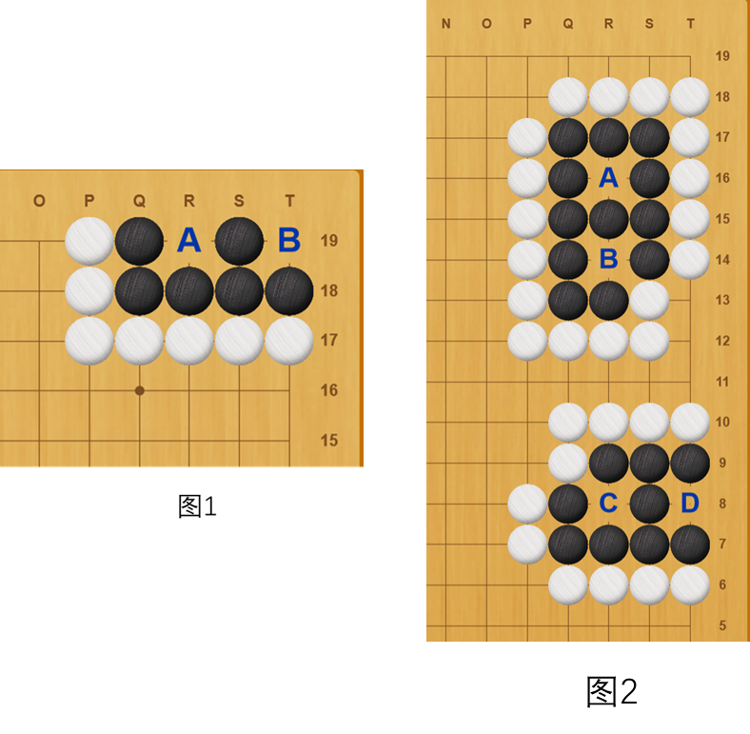
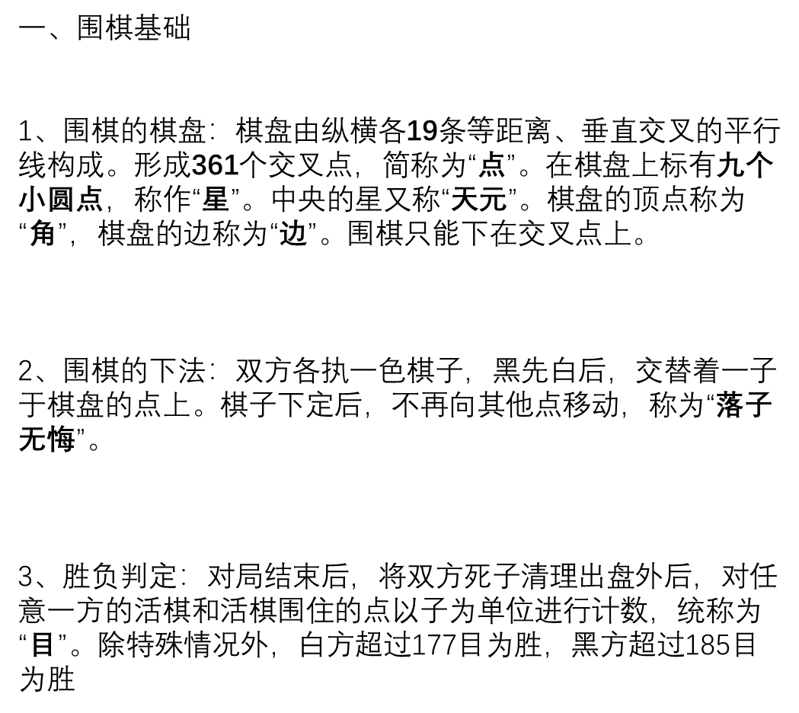
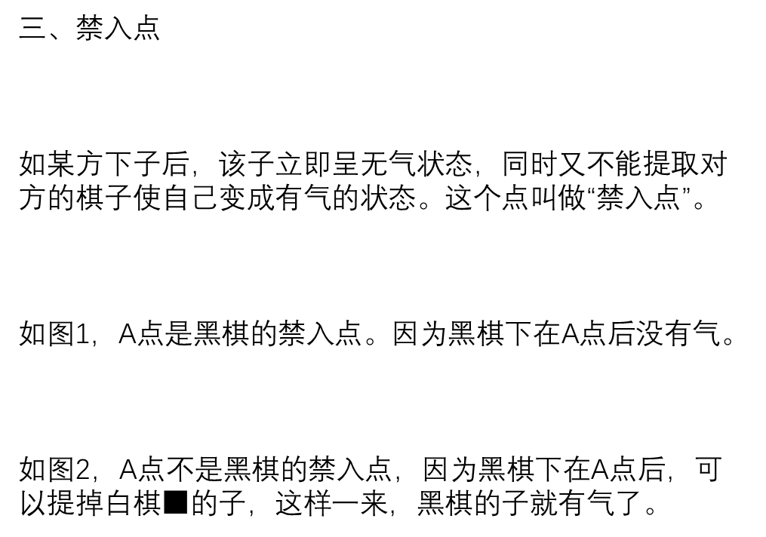
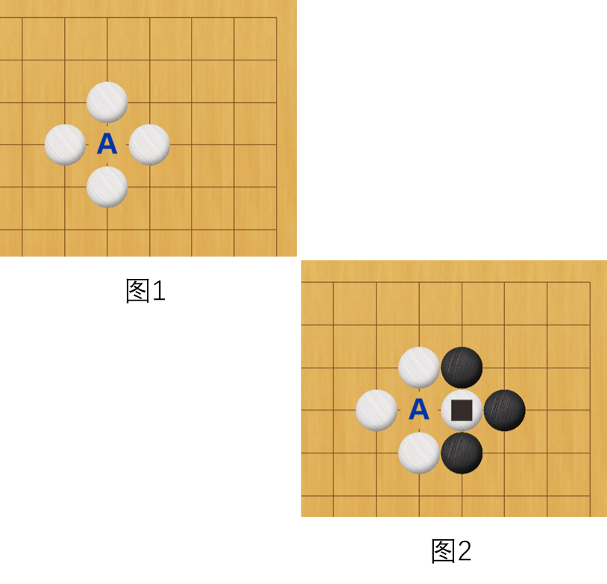
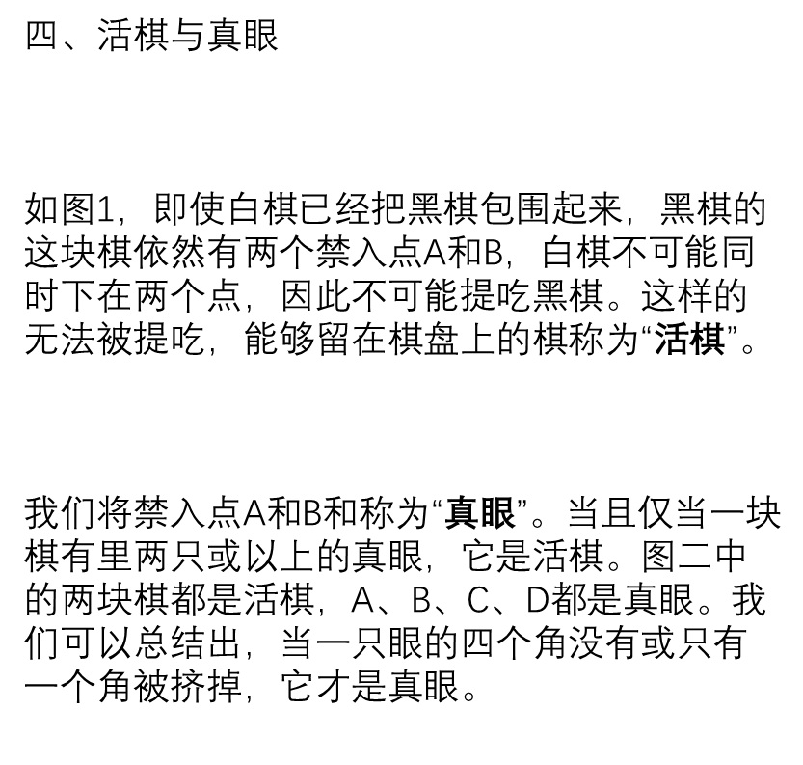
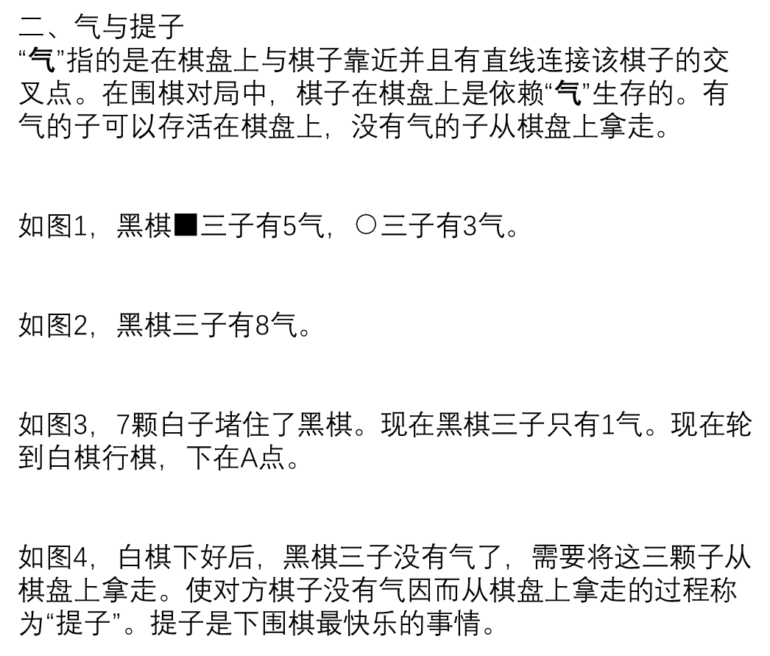
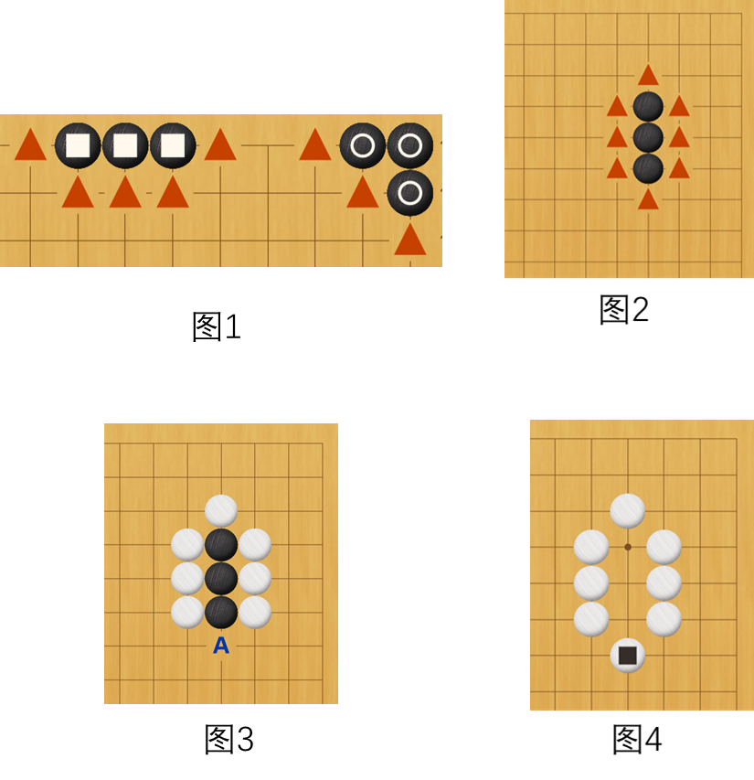

Slide 3
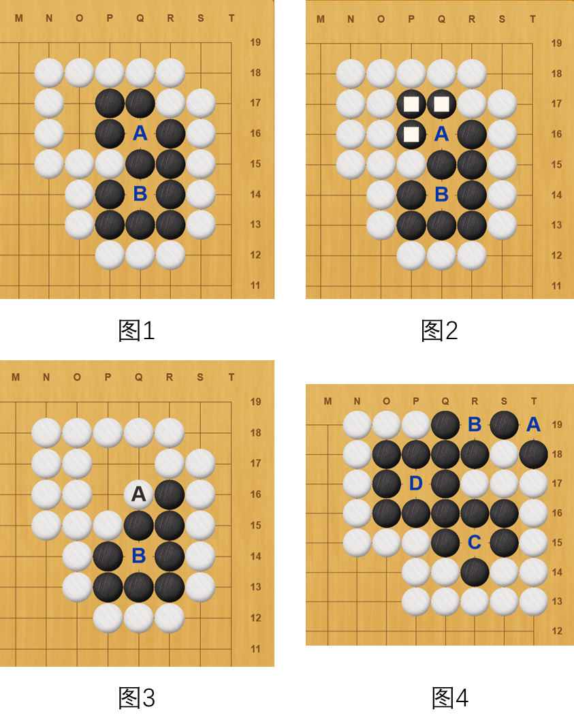
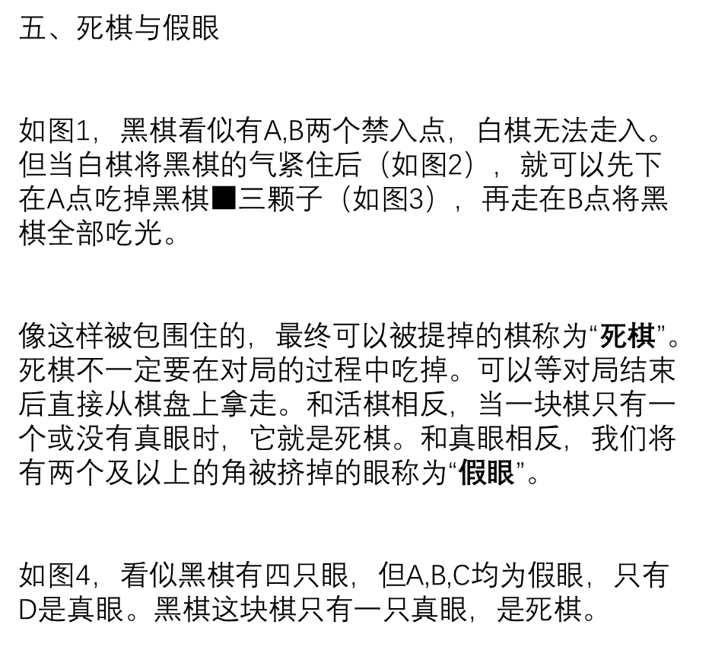
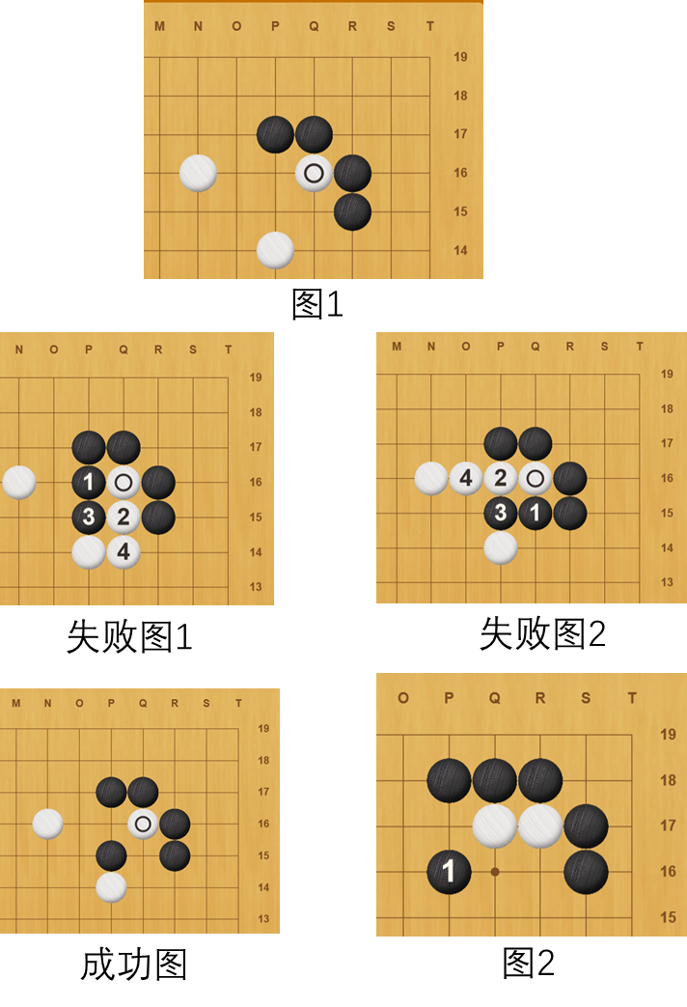
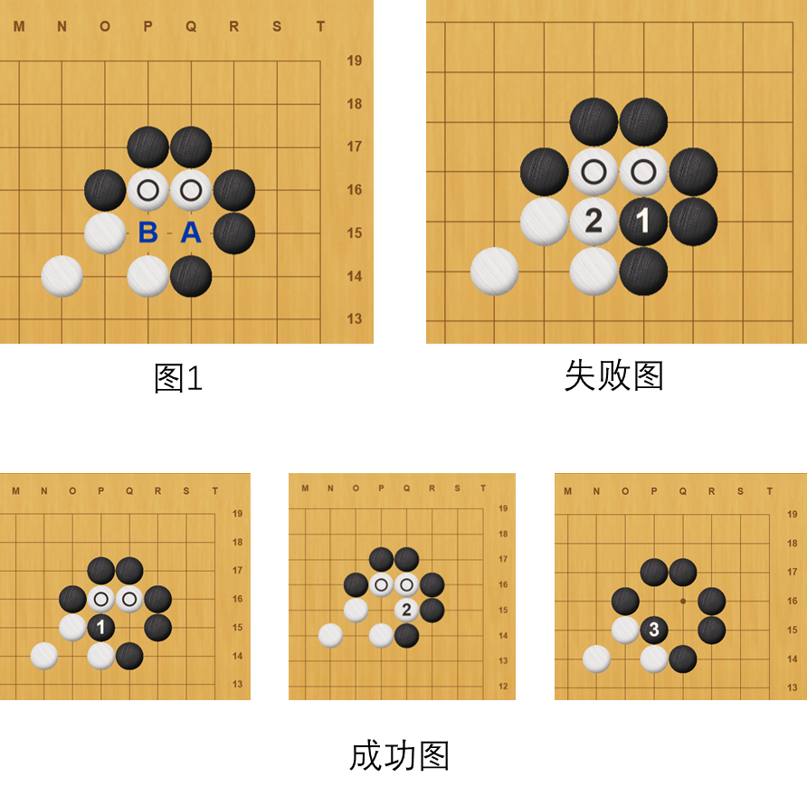
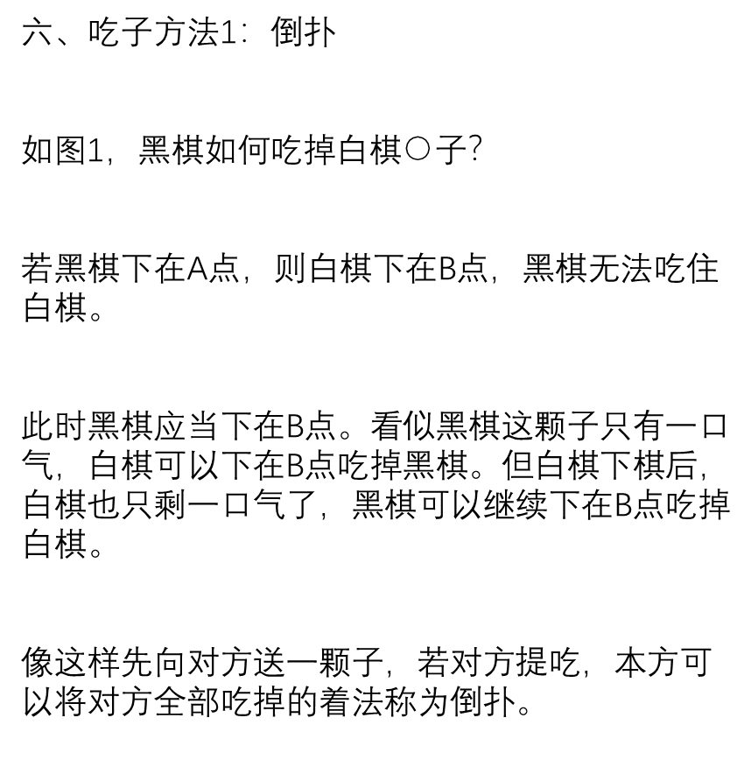
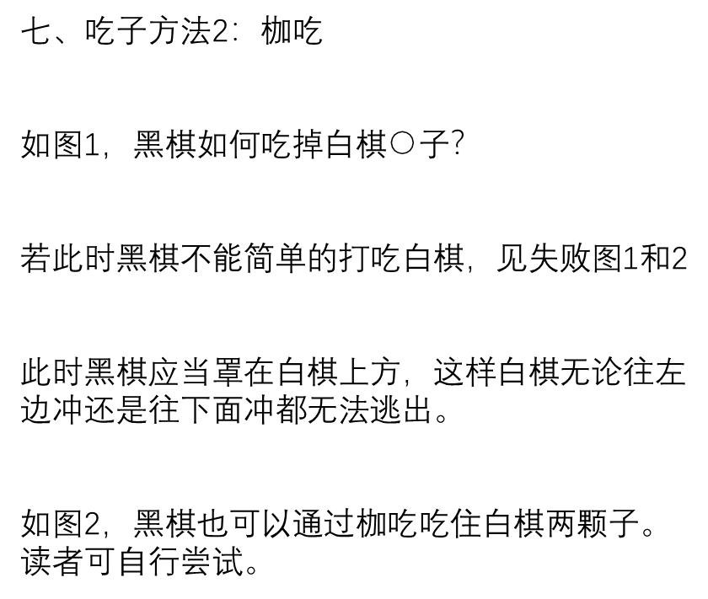

Slide 4
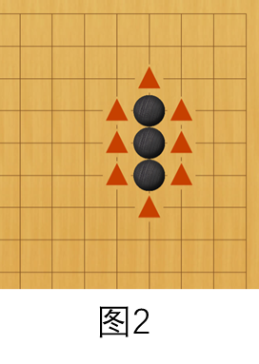
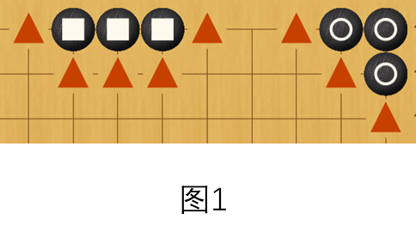
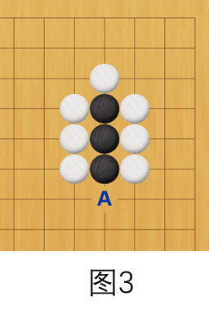
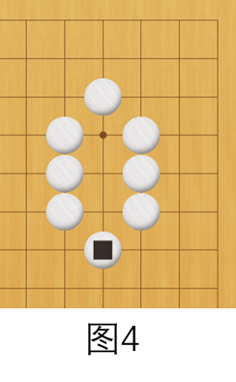
二、气与提子
“气”指的是在棋盘上与棋子靠近并且有直线连接该棋子的交叉点。在围棋对局中，棋子在棋盘上是依赖“气”生存的。有气的子可以存活在棋盘上，没有气的子从棋盘上拿走。
如图1，黑棋■三子有5气，○三子有3气。
如图2，黑棋三子有8气。
如图3，7颗白子堵住了黑棋。现在黑棋三子只有1气。现在轮到白棋行棋，下在A点。
如图4，白棋下好后，黑棋三子没有气了，需要将这三颗子从棋盘上拿走。使对方棋子没有气因而从棋盘上拿走的过程称为“提子”。提子是下围棋最快乐的事情。

Slide 5
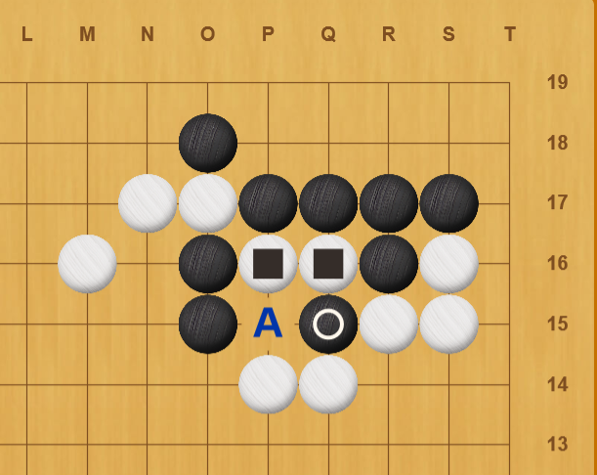
第一题。黑棋先下。如何吃掉白棋的子？
只可以下在A处，吃掉白棋■二子。否则无论黑棋下载哪里，白棋都可以下在A处吃掉黑棋○子

Slide 6
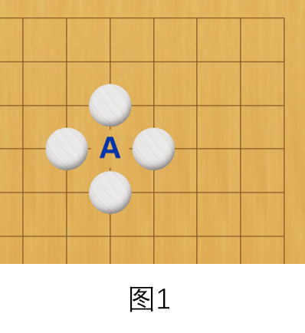
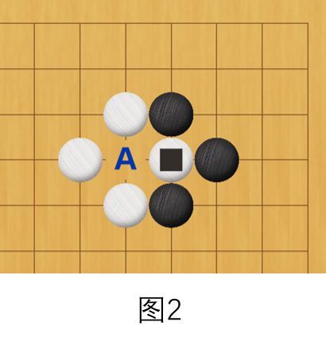
三、禁入点
如某方下子后，该子立即呈无气状态，同时又不能提取对方的棋子使自己变成有气的状态。这个点叫做“禁入点”。
如图1，A点是黑棋的禁入点。因为黑棋下在A点后没有气。
如图2，A点不是黑棋的禁入点，因为黑棋下在A点后，可以提掉白棋■的子，这样一来，黑棋的子就有气了。

Slide 7
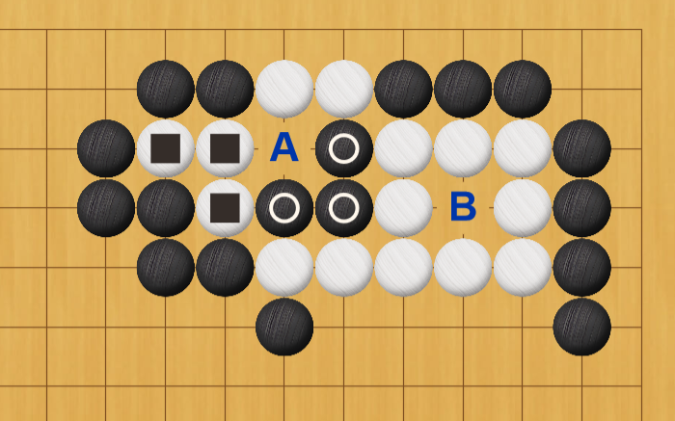
第二题。（可以分两小问）1、黑棋先下。如何吃掉白棋的子？
2、哪里是黑棋的禁入点？
1、黑棋下在A点，可以吃掉白棋■三子。由于黑棋下在A可以提吃，因此这里不是黑棋的禁入点。不然无论黑棋走在哪里，白棋都可以走在A点，把黑棋的○三子吃掉
2、B点是黑棋的禁入点。

Slide 8
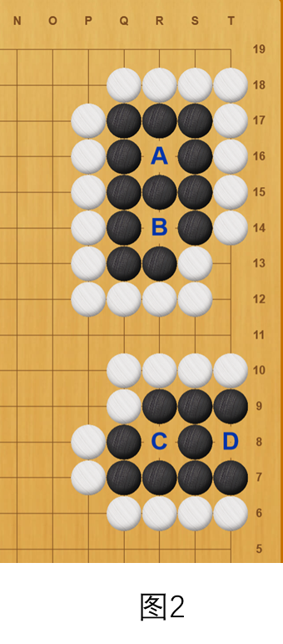
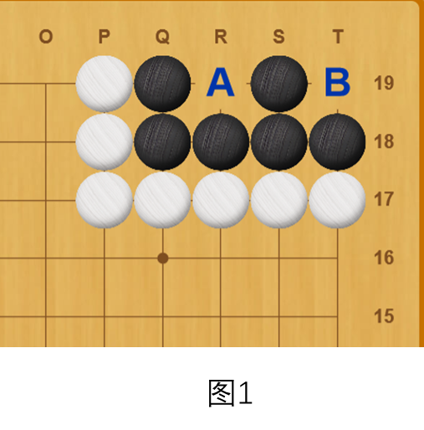
四、活棋与真眼
如图1，即使白棋已经把黑棋包围起来，黑棋的这块棋依然有两个禁入点A和B，白棋不可能同时下在两个点，因此不可能提吃黑棋。这样的无法被提吃，能够留在棋盘上的棋称为“活棋”。
我们将禁入点A和B和称为“真眼”。当且仅当一块棋有里两只或以上的真眼，它是活棋。图二中的两块棋都是活棋，A、B、C、D都是真眼。我们可以总结出，当一只眼的四个角没有或只有一个角被挤掉，它才是真眼。

Slide 9
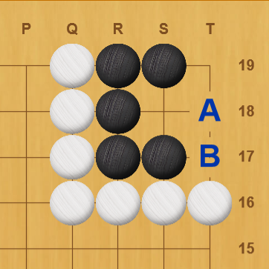
第三题。黑棋先下，如何活棋？
1、黑棋只能下在A点做活。若黑棋下在B点，白棋可以下在A点，黑棋无法活棋。

Slide 10
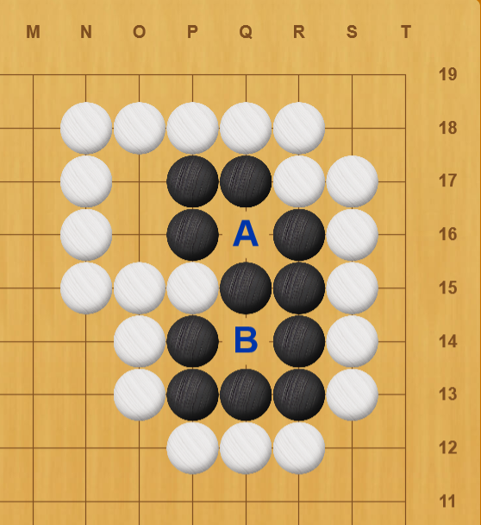
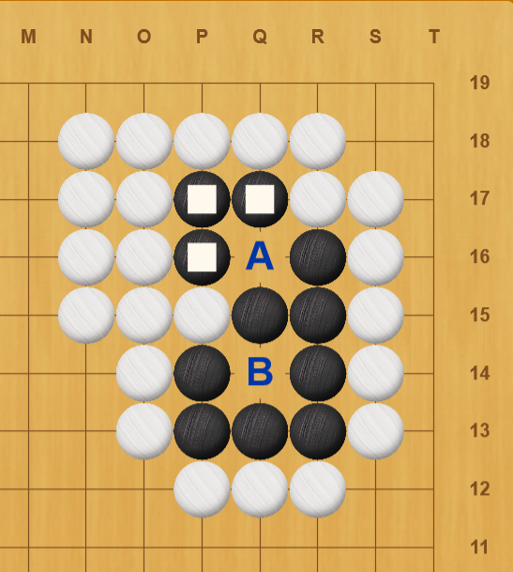
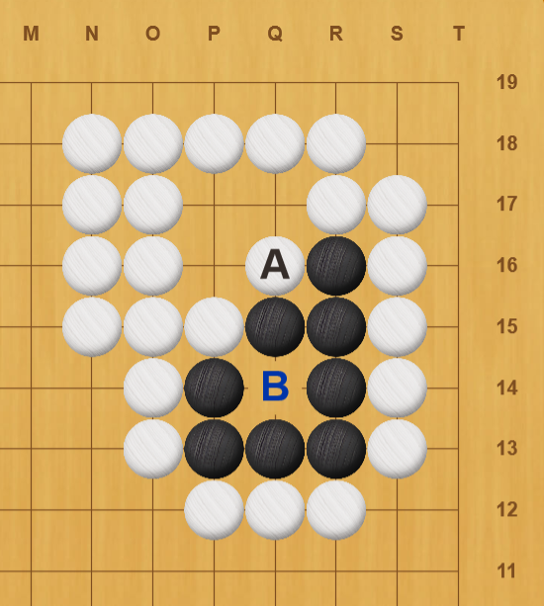
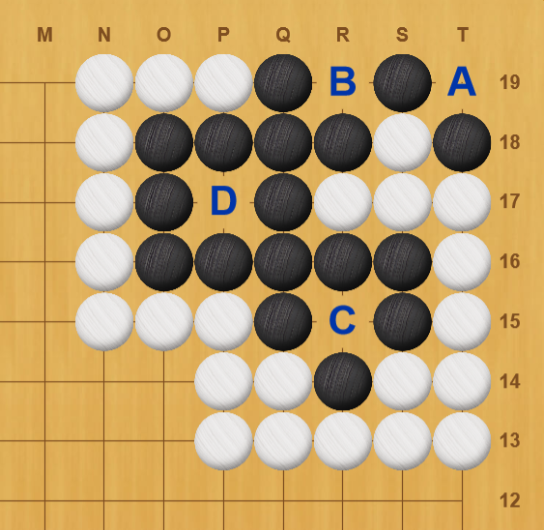
五、死棋与假眼
如图1，黑棋看似有A,B两个禁入点，白棋无法走入。但当白棋将黑棋的气紧住后（如图2），就可以先下在A点吃掉黑棋■三颗子（如图3），再走在B点将黑棋全部吃光。
像这样被包围住的，最终可以被提掉的棋称为“死棋”。死棋不一定要在对局的过程中吃掉。可以等对局结束后直接从棋盘上拿走。和活棋相反，当一块棋只有一个或没有真眼时，它就是死棋。和真眼相反，我们将有两个及以上的角被挤掉的眼称为“假眼”。
如图4，看似黑棋有四只眼，但A,B,C均为假眼，只有D是真眼。黑棋这块棋只有一只真眼，是死棋。
图1
图2
图3
图4

Slide 11
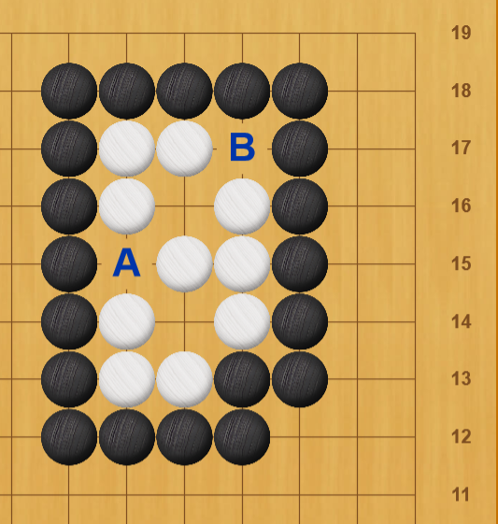
第四题。黑棋先下，如何杀死白棋？
1、黑棋只能下在A点，这样白棋下面那个眼被挤掉两个角，变成假眼，即使白棋走在B点也只有一只真眼，白棋是死棋。若黑棋走在B点，白棋可以走在A点。这样上下两个眼都只被挤掉一个角，白棋有两只真眼，是活棋。

Slide 12
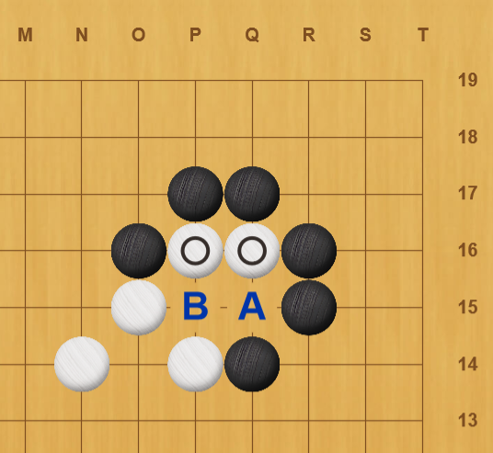
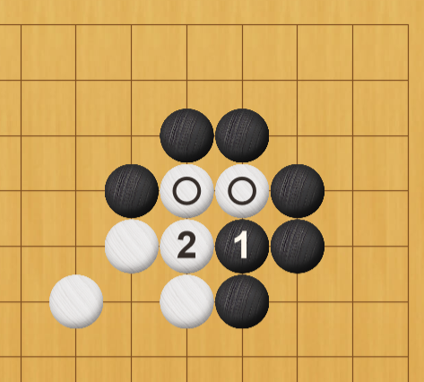
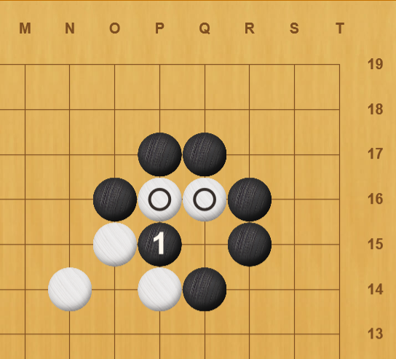
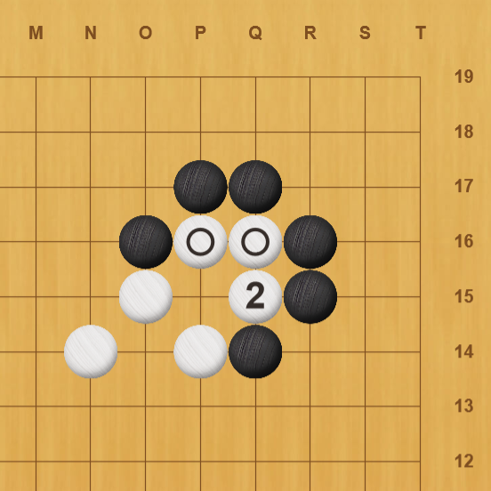
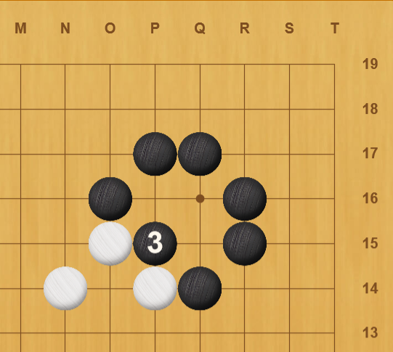
六、吃子方法1：倒扑
如图1，黑棋如何吃掉白棋○子？
若黑棋下在A点，则白棋下在B点，黑棋无法吃住白棋。
此时黑棋应当下在B点。看似黑棋这颗子只有一口气，白棋可以下在B点吃掉黑棋。但白棋下棋后，白棋也只剩一口气了，黑棋可以继续下在B点吃掉白棋。
像这样先向对方送一颗子，若对方提吃，本方可以将对方全部吃掉的着法称为倒扑。
图1
失败图
成功图

Slide 13
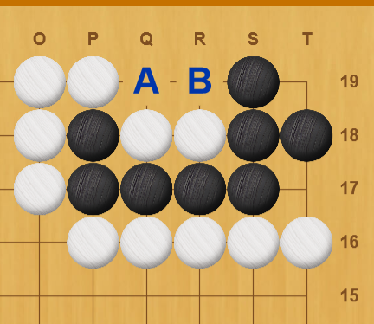
第五题。黑棋先下，如何活棋？
1、黑棋只能下在A点，这样即使白棋下在B点吃掉黑棋，黑棋仍然可以继续下在A点吃掉白棋三颗子，黑棋活。若黑棋下在B点，则白棋下在A点，黑棋只有一只真眼，黑棋不活

Slide 14
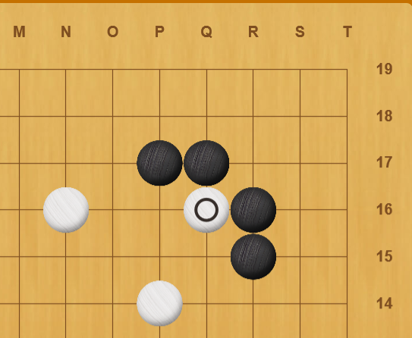
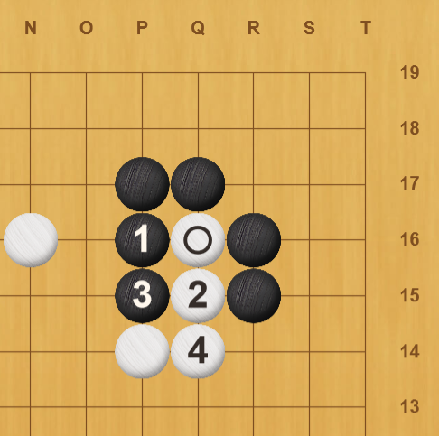
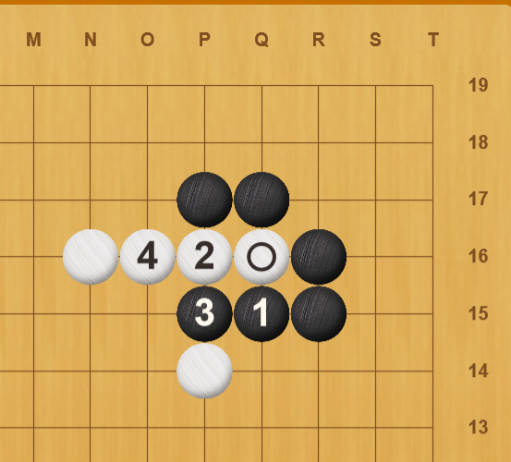
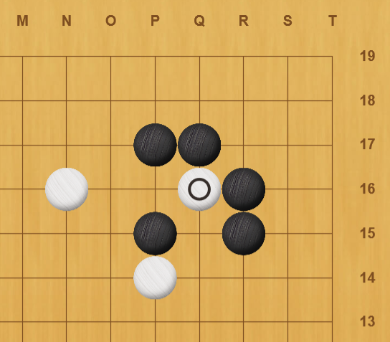
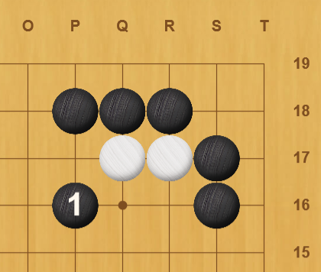
七、吃子方法2：枷吃
如图1，黑棋如何吃掉白棋○子？
若此时黑棋不能简单的打吃白棋，见失败图1和2
此时黑棋应当罩在白棋上方，这样白棋无论往左边冲还是往下面冲都无法逃出。
如图2，黑棋也可以通过枷吃吃住白棋两颗子。读者可自行尝试。
图1
失败图1
失败图2
成功图
图2

Slide 15
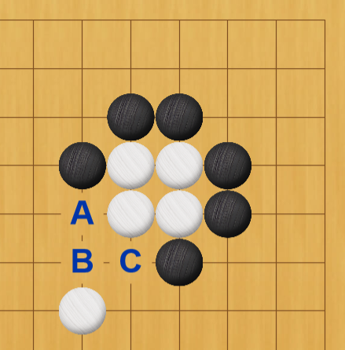
第六题。黑棋先下，如何吃子？
1、黑棋可以下在B点枷吃白棋四颗子。下在A、C均不行。

